Slide 1
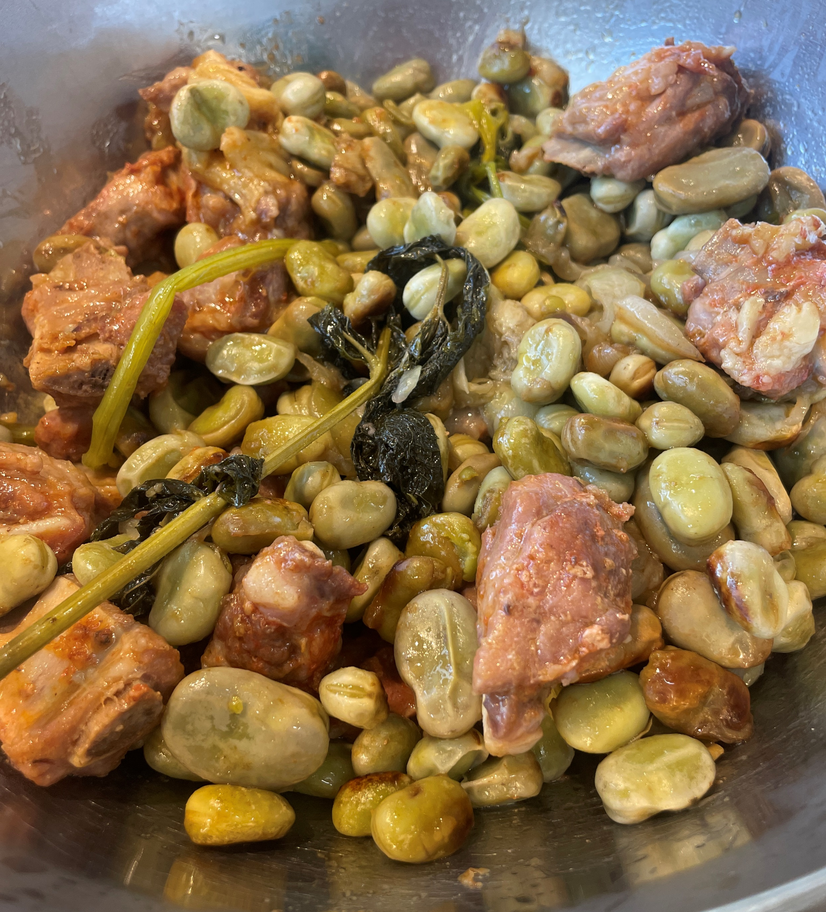
Desafio ASS 2023/2024
“Receitas Sustentáveis, têm Tradição”
TÍTULO DA RECEITA: Favas tradicionais
INGREDIENTES:
Favas
Cebola
Alho
Azeite
Hortelã
Coentros
Alho Francês
Entrecosto
Chouriço (não colocamos para que todas as crianças pudessem provar)
Sal e pimenta a gosto
Link do vídeo com a entrevista/receita: https://youtu.be/0-muJ29jWsc
https://alimentacaosaudavelesustentavel.abaae.pt/receitas-sustentaveis/

Slide 2
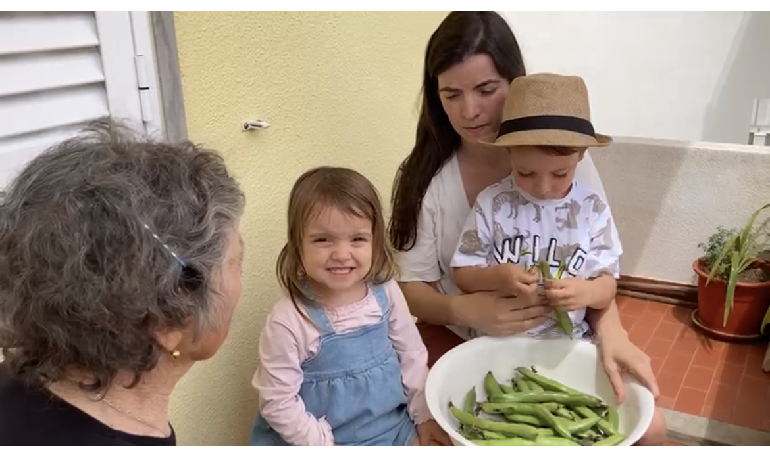
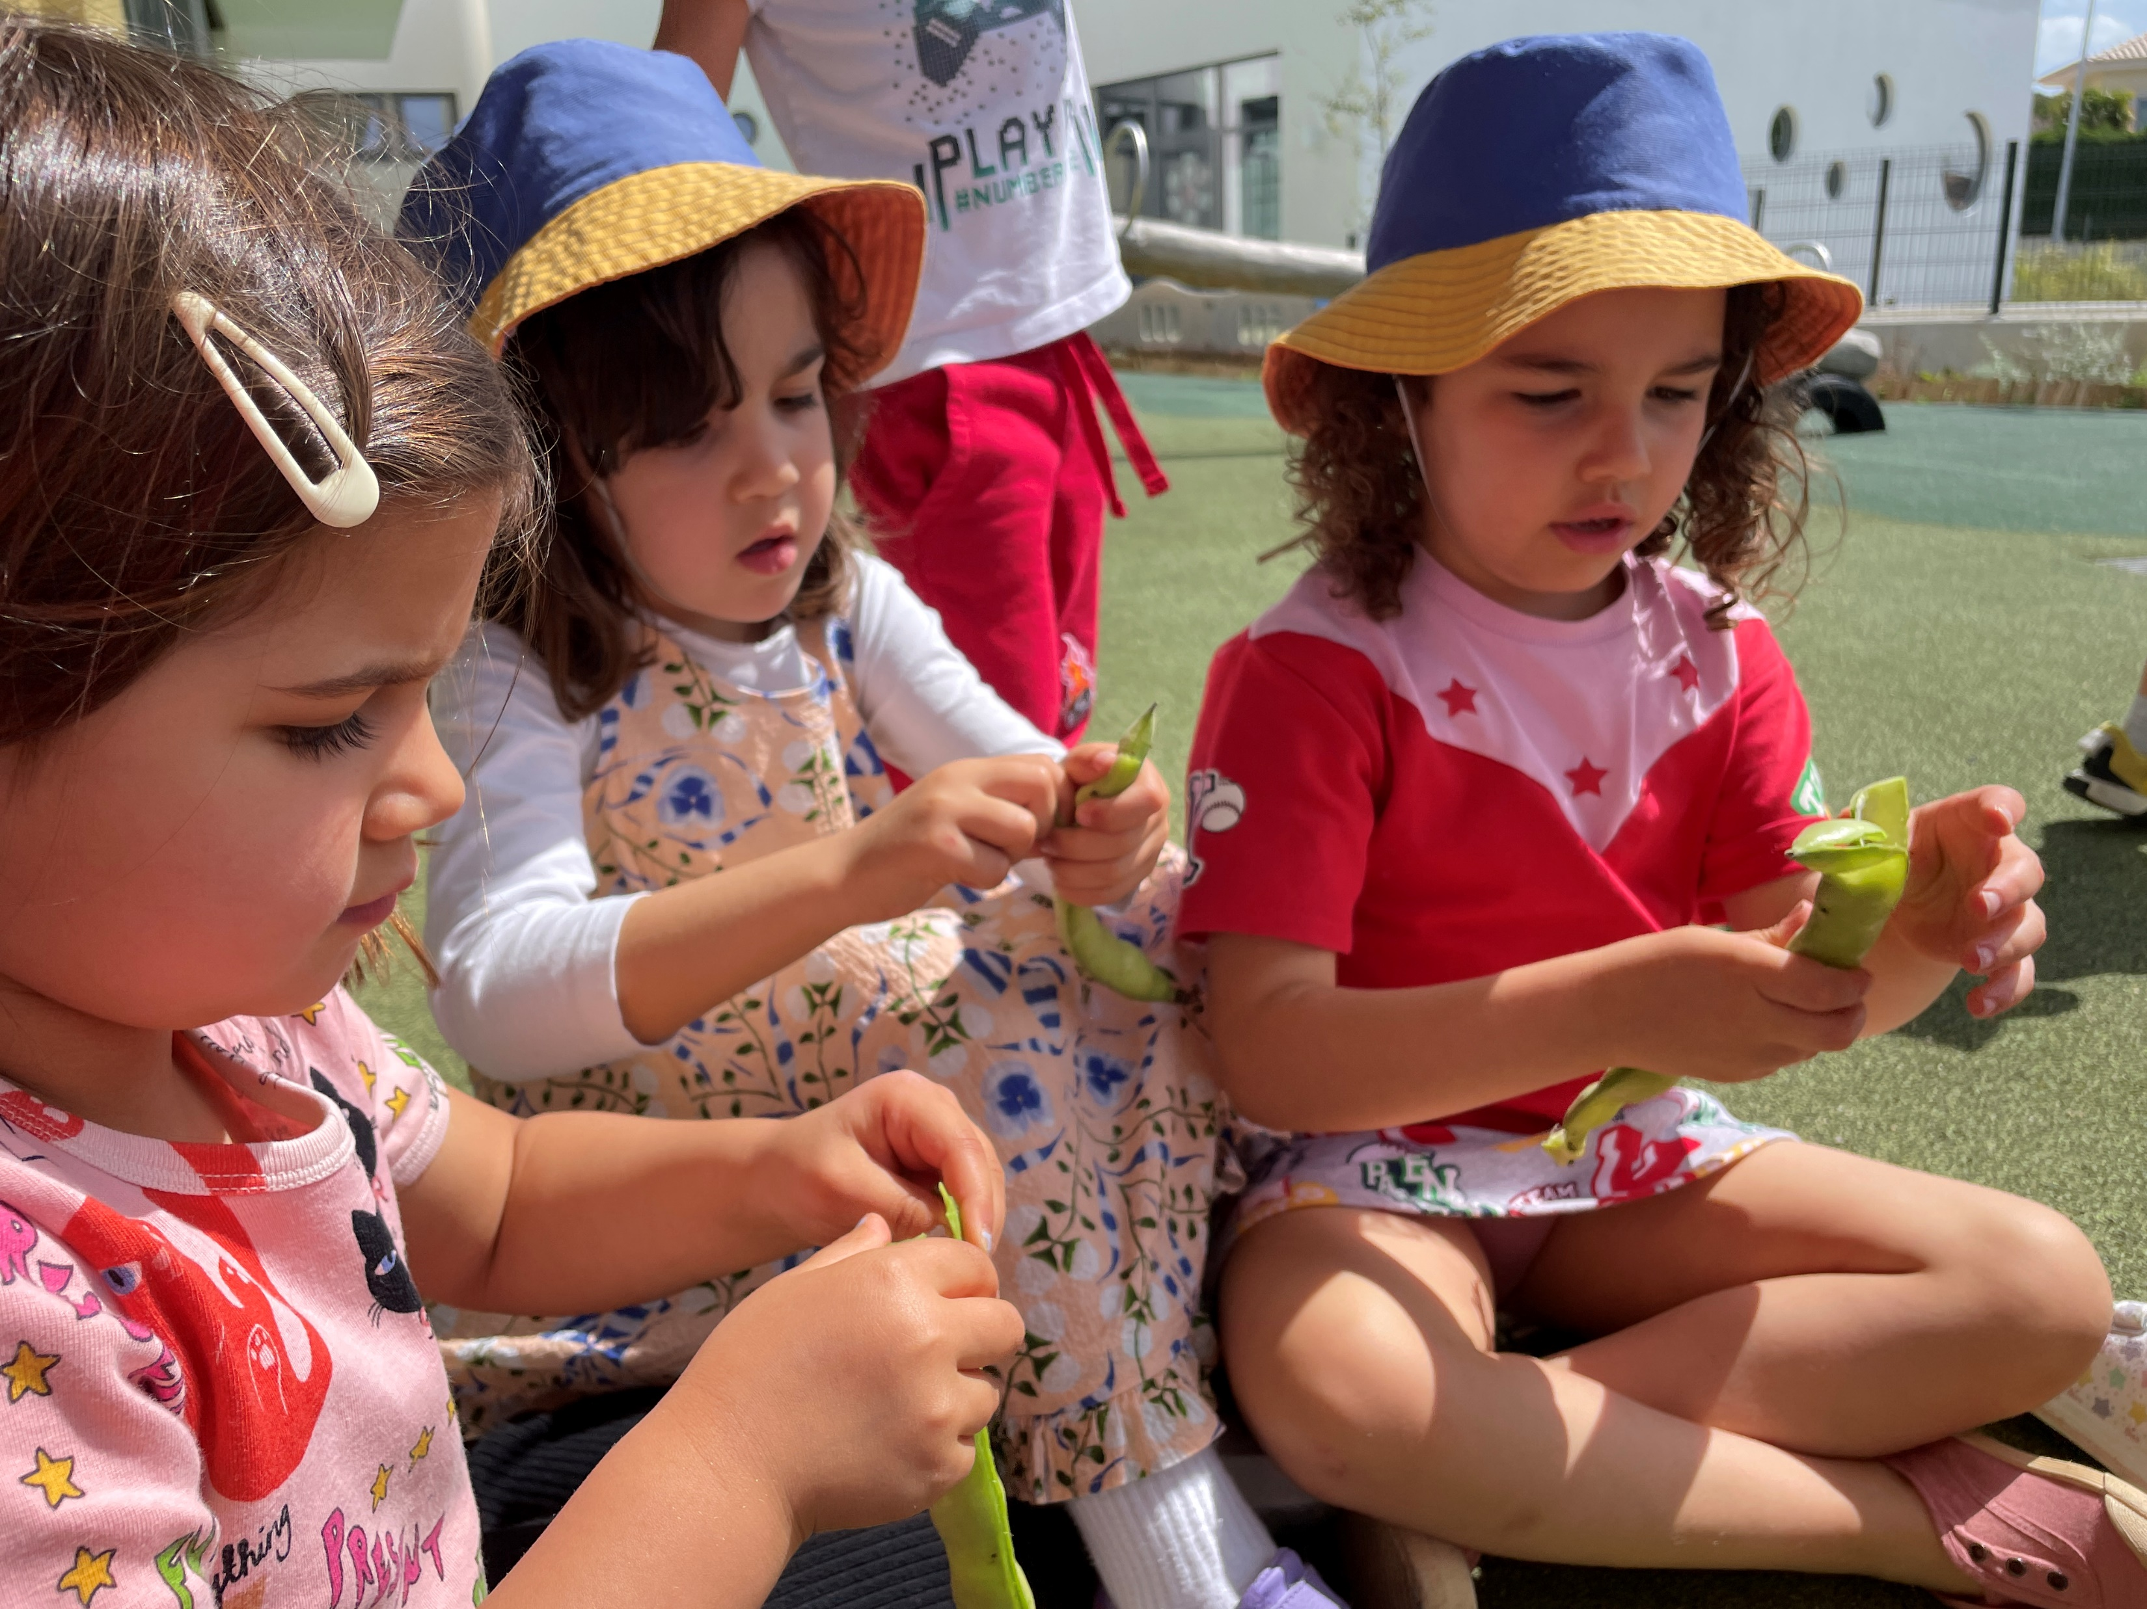
Desafio ASS 2023/2024
“Receitas Sustentáveis, têm Tradição”
PROCEDIMENTOS:
1º) A família do M. ofereceu-nos favas da sua horta
2º) Todos juntos, descascámos as favas. A mãe do Manuel veio ter connosco para nos ensinar a fazer favas como a bisavó do M. fazia.
Imagem da preparação
Im da preparação
https://alimentacaosaudavelesustentavel.abaae.pt/receitas-sustentaveis/

Slide 3
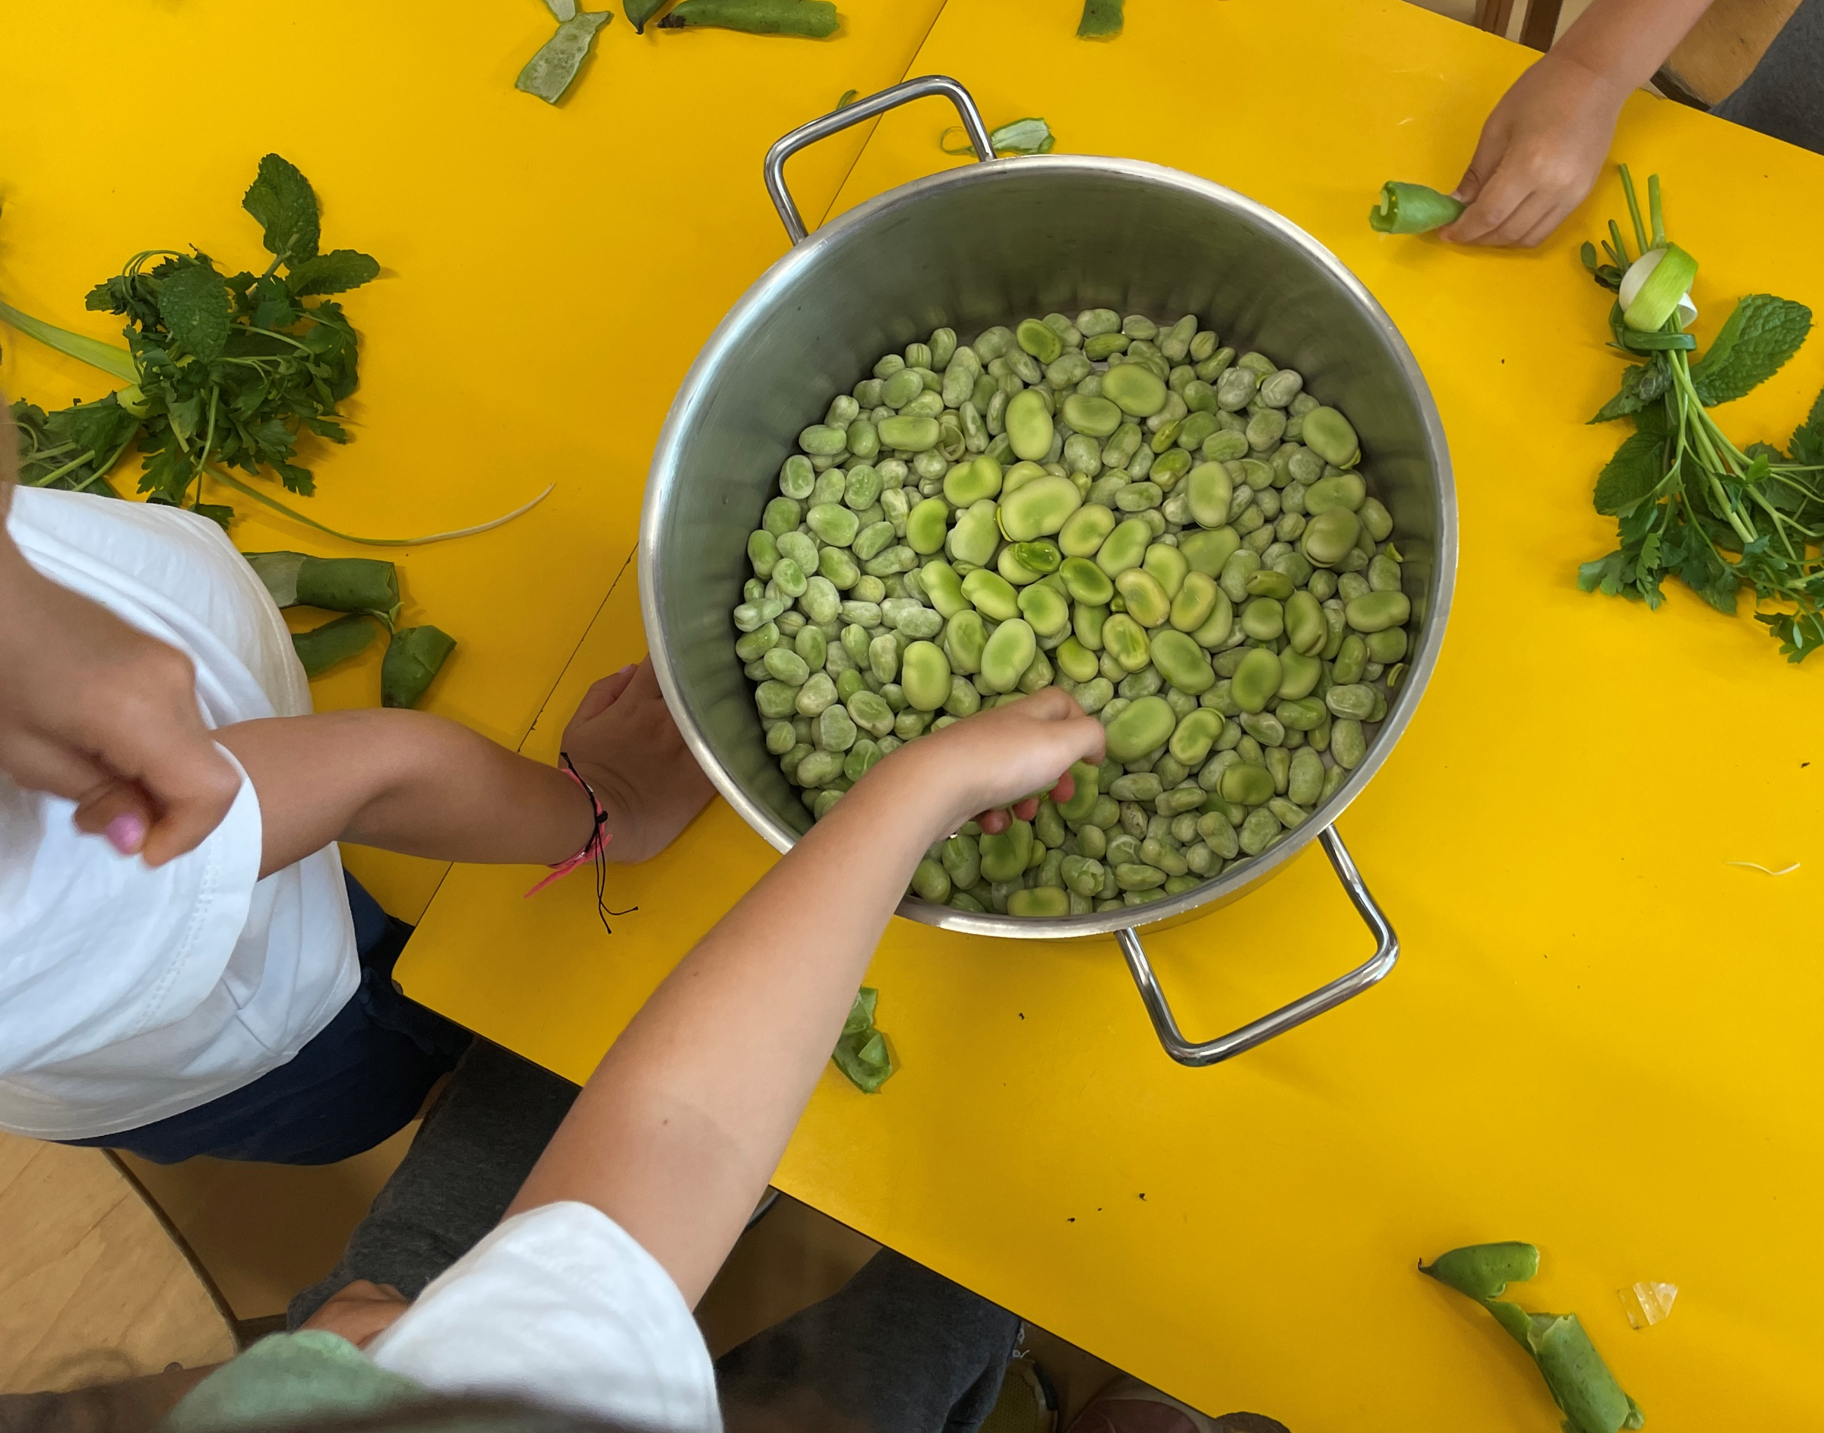
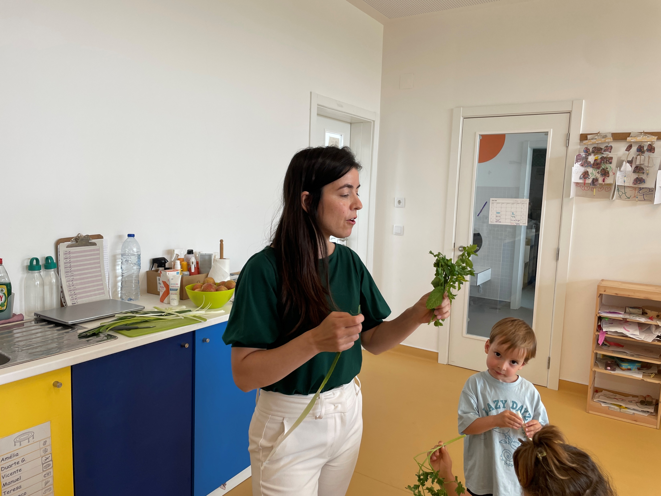
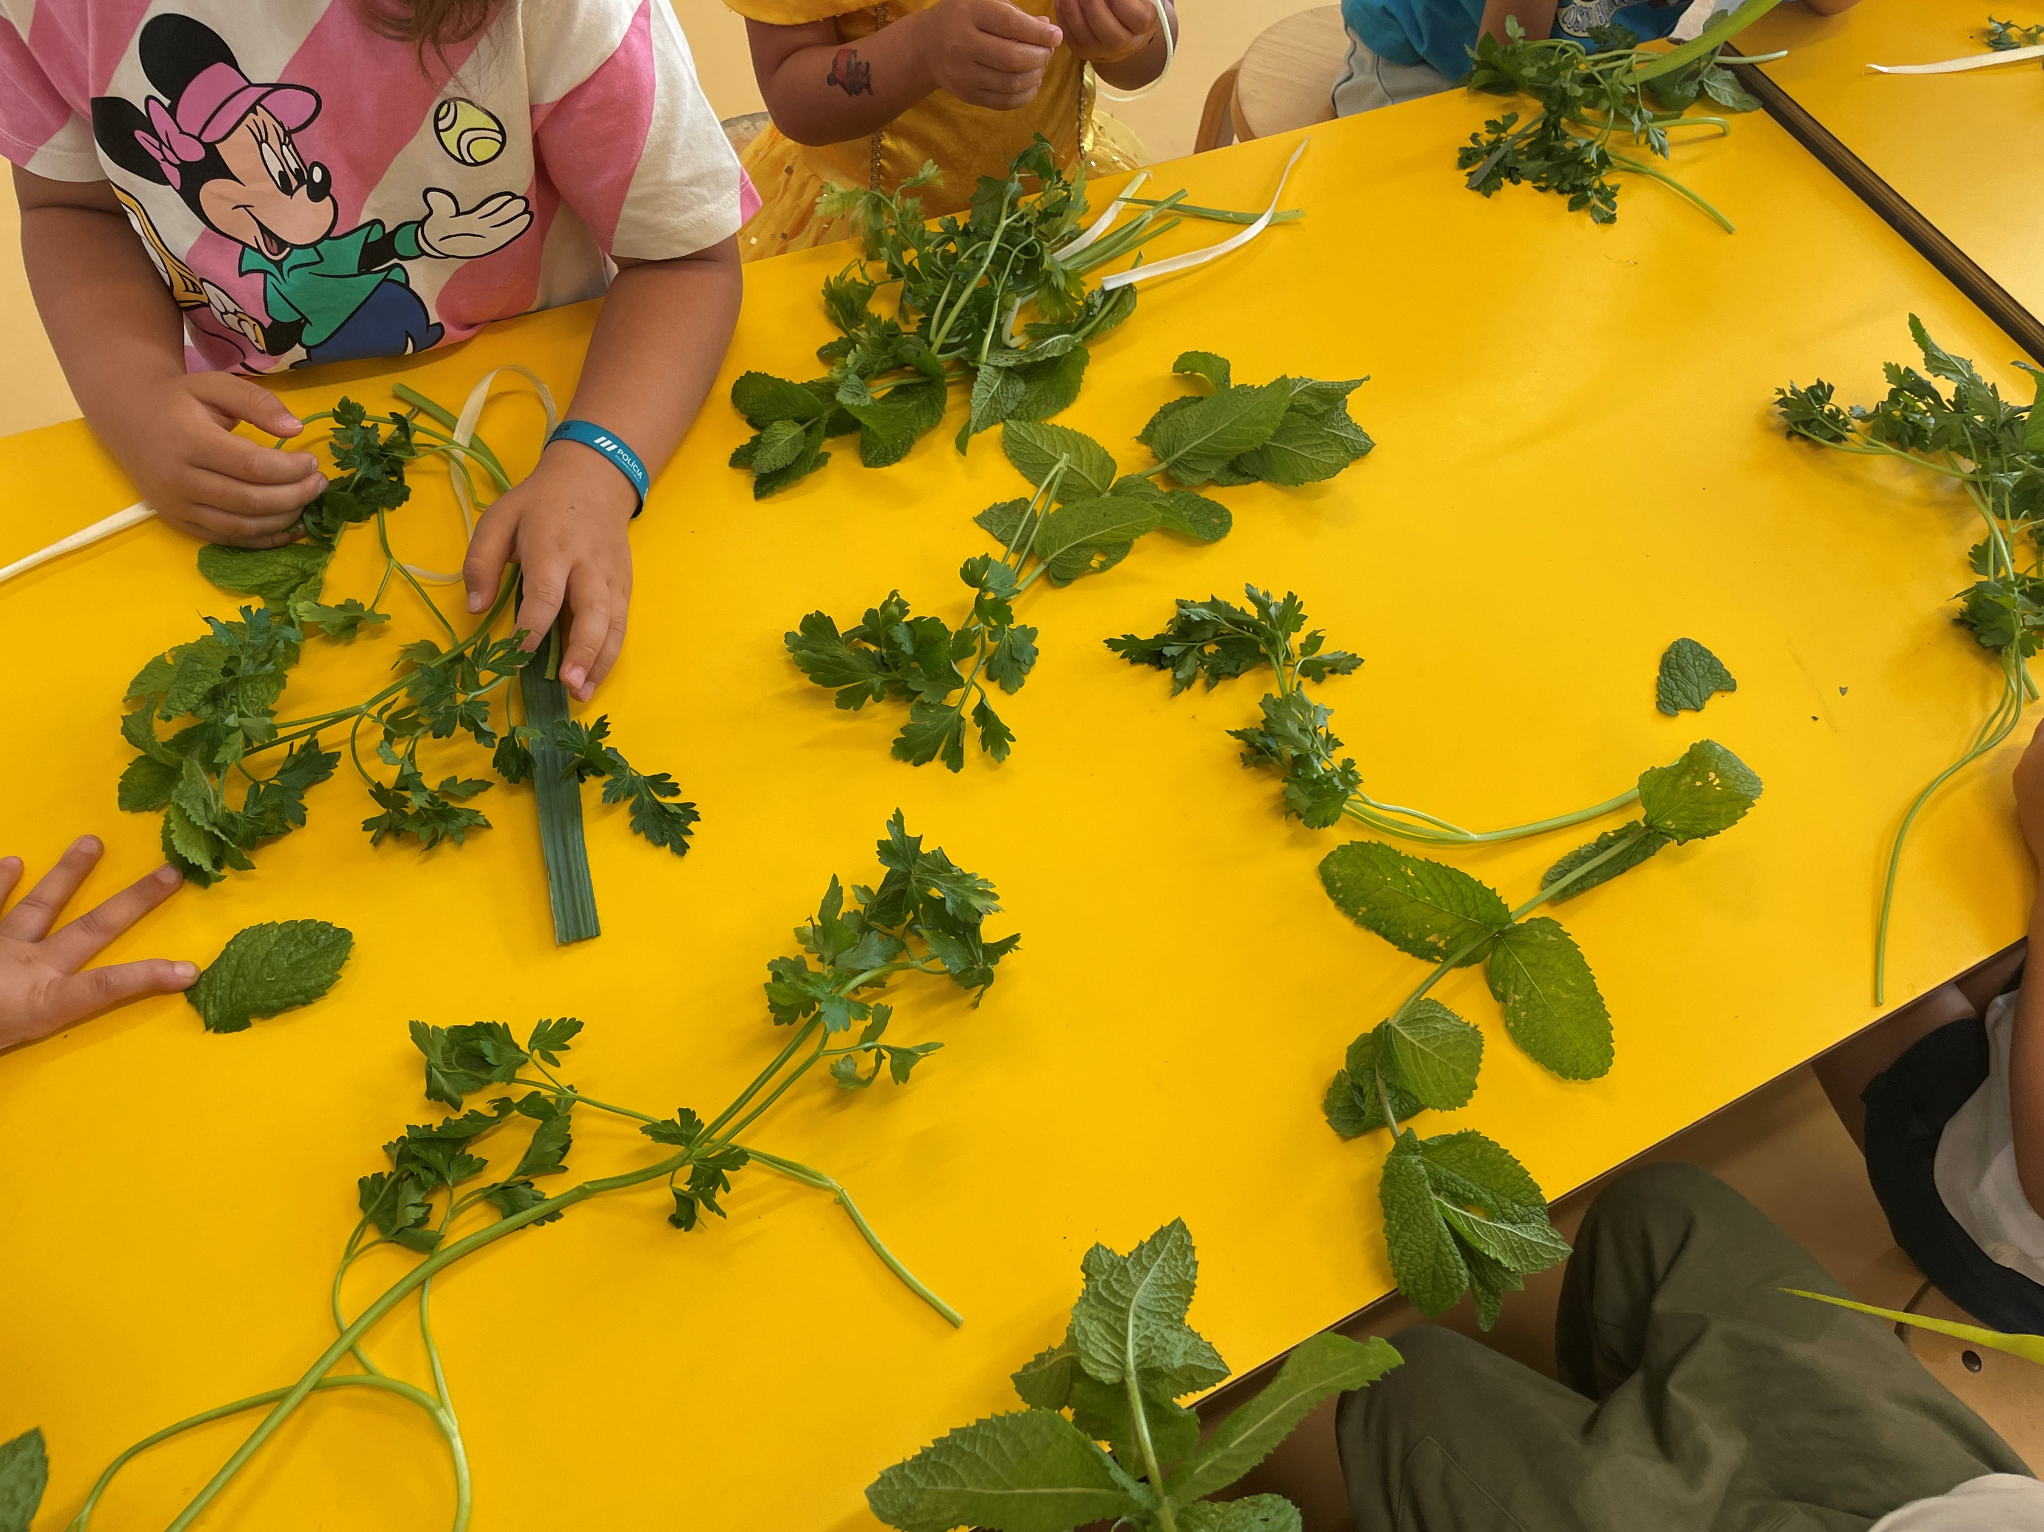
Desafio ASS 2023/2024
“Receitas Sustentáveis, têm Tradição”
PROCEDIMENTOS:
3º) Colocámos as favas na panela
4º) A mãe do M. veio explicar-nos como fazer as “bonecas” para as favas (tal como a bisavó fazia)
Juntar um raminho de coentros,
hortelã e alho porro ou alho francês e
atar, ficando a parecer uma boneca.
preparação
Imagem
https://alimentacaosaudavelesustentavel.abaae.pt/receitas-sustentaveis/

Slide 4
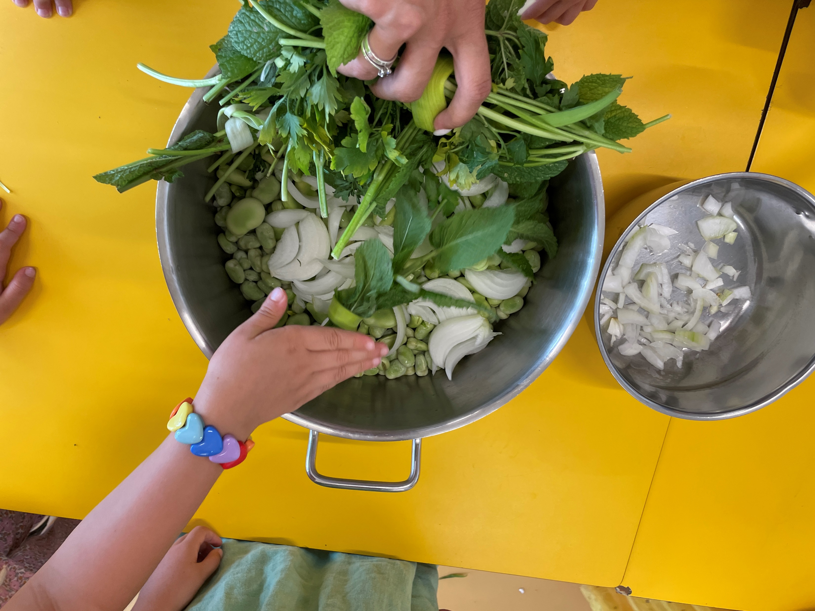
Desafio ASS 2023/2024
“Receitas Sustentáveis, têm Tradição”
PROCEDIMENTOS:
5º) Colocámos as nossas bonecas na panela das favas, cortámos cebolas
e alhos
6º) Adicionamos sal, azeite e um pouco de água
Imagem da
Imagem da preparação
https://alimentacaosaudavelesustentavel.abaae.pt/receitas-sustentaveis/

Slide 5
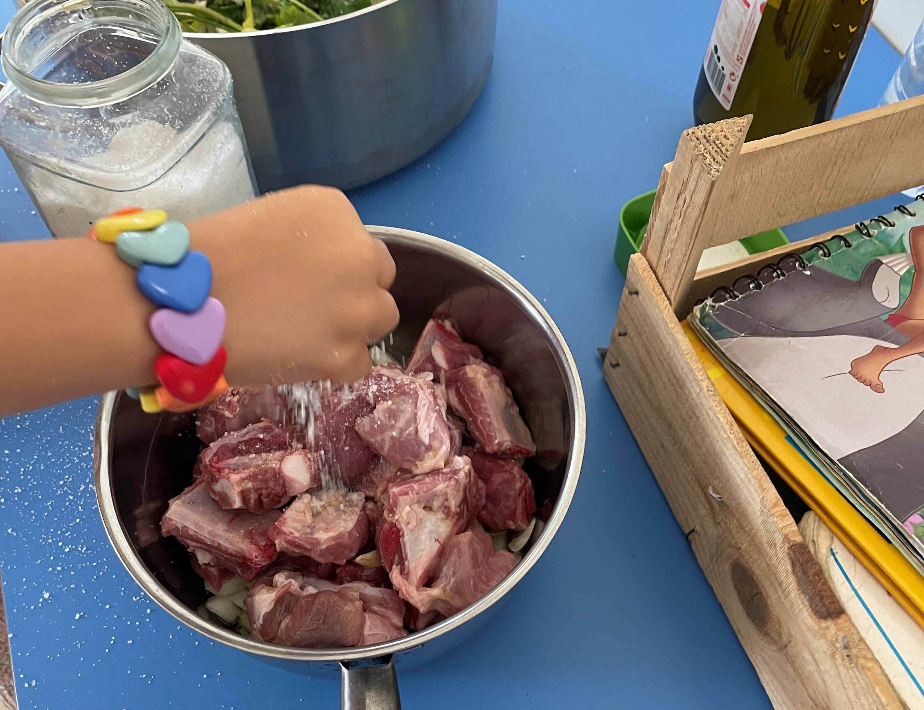
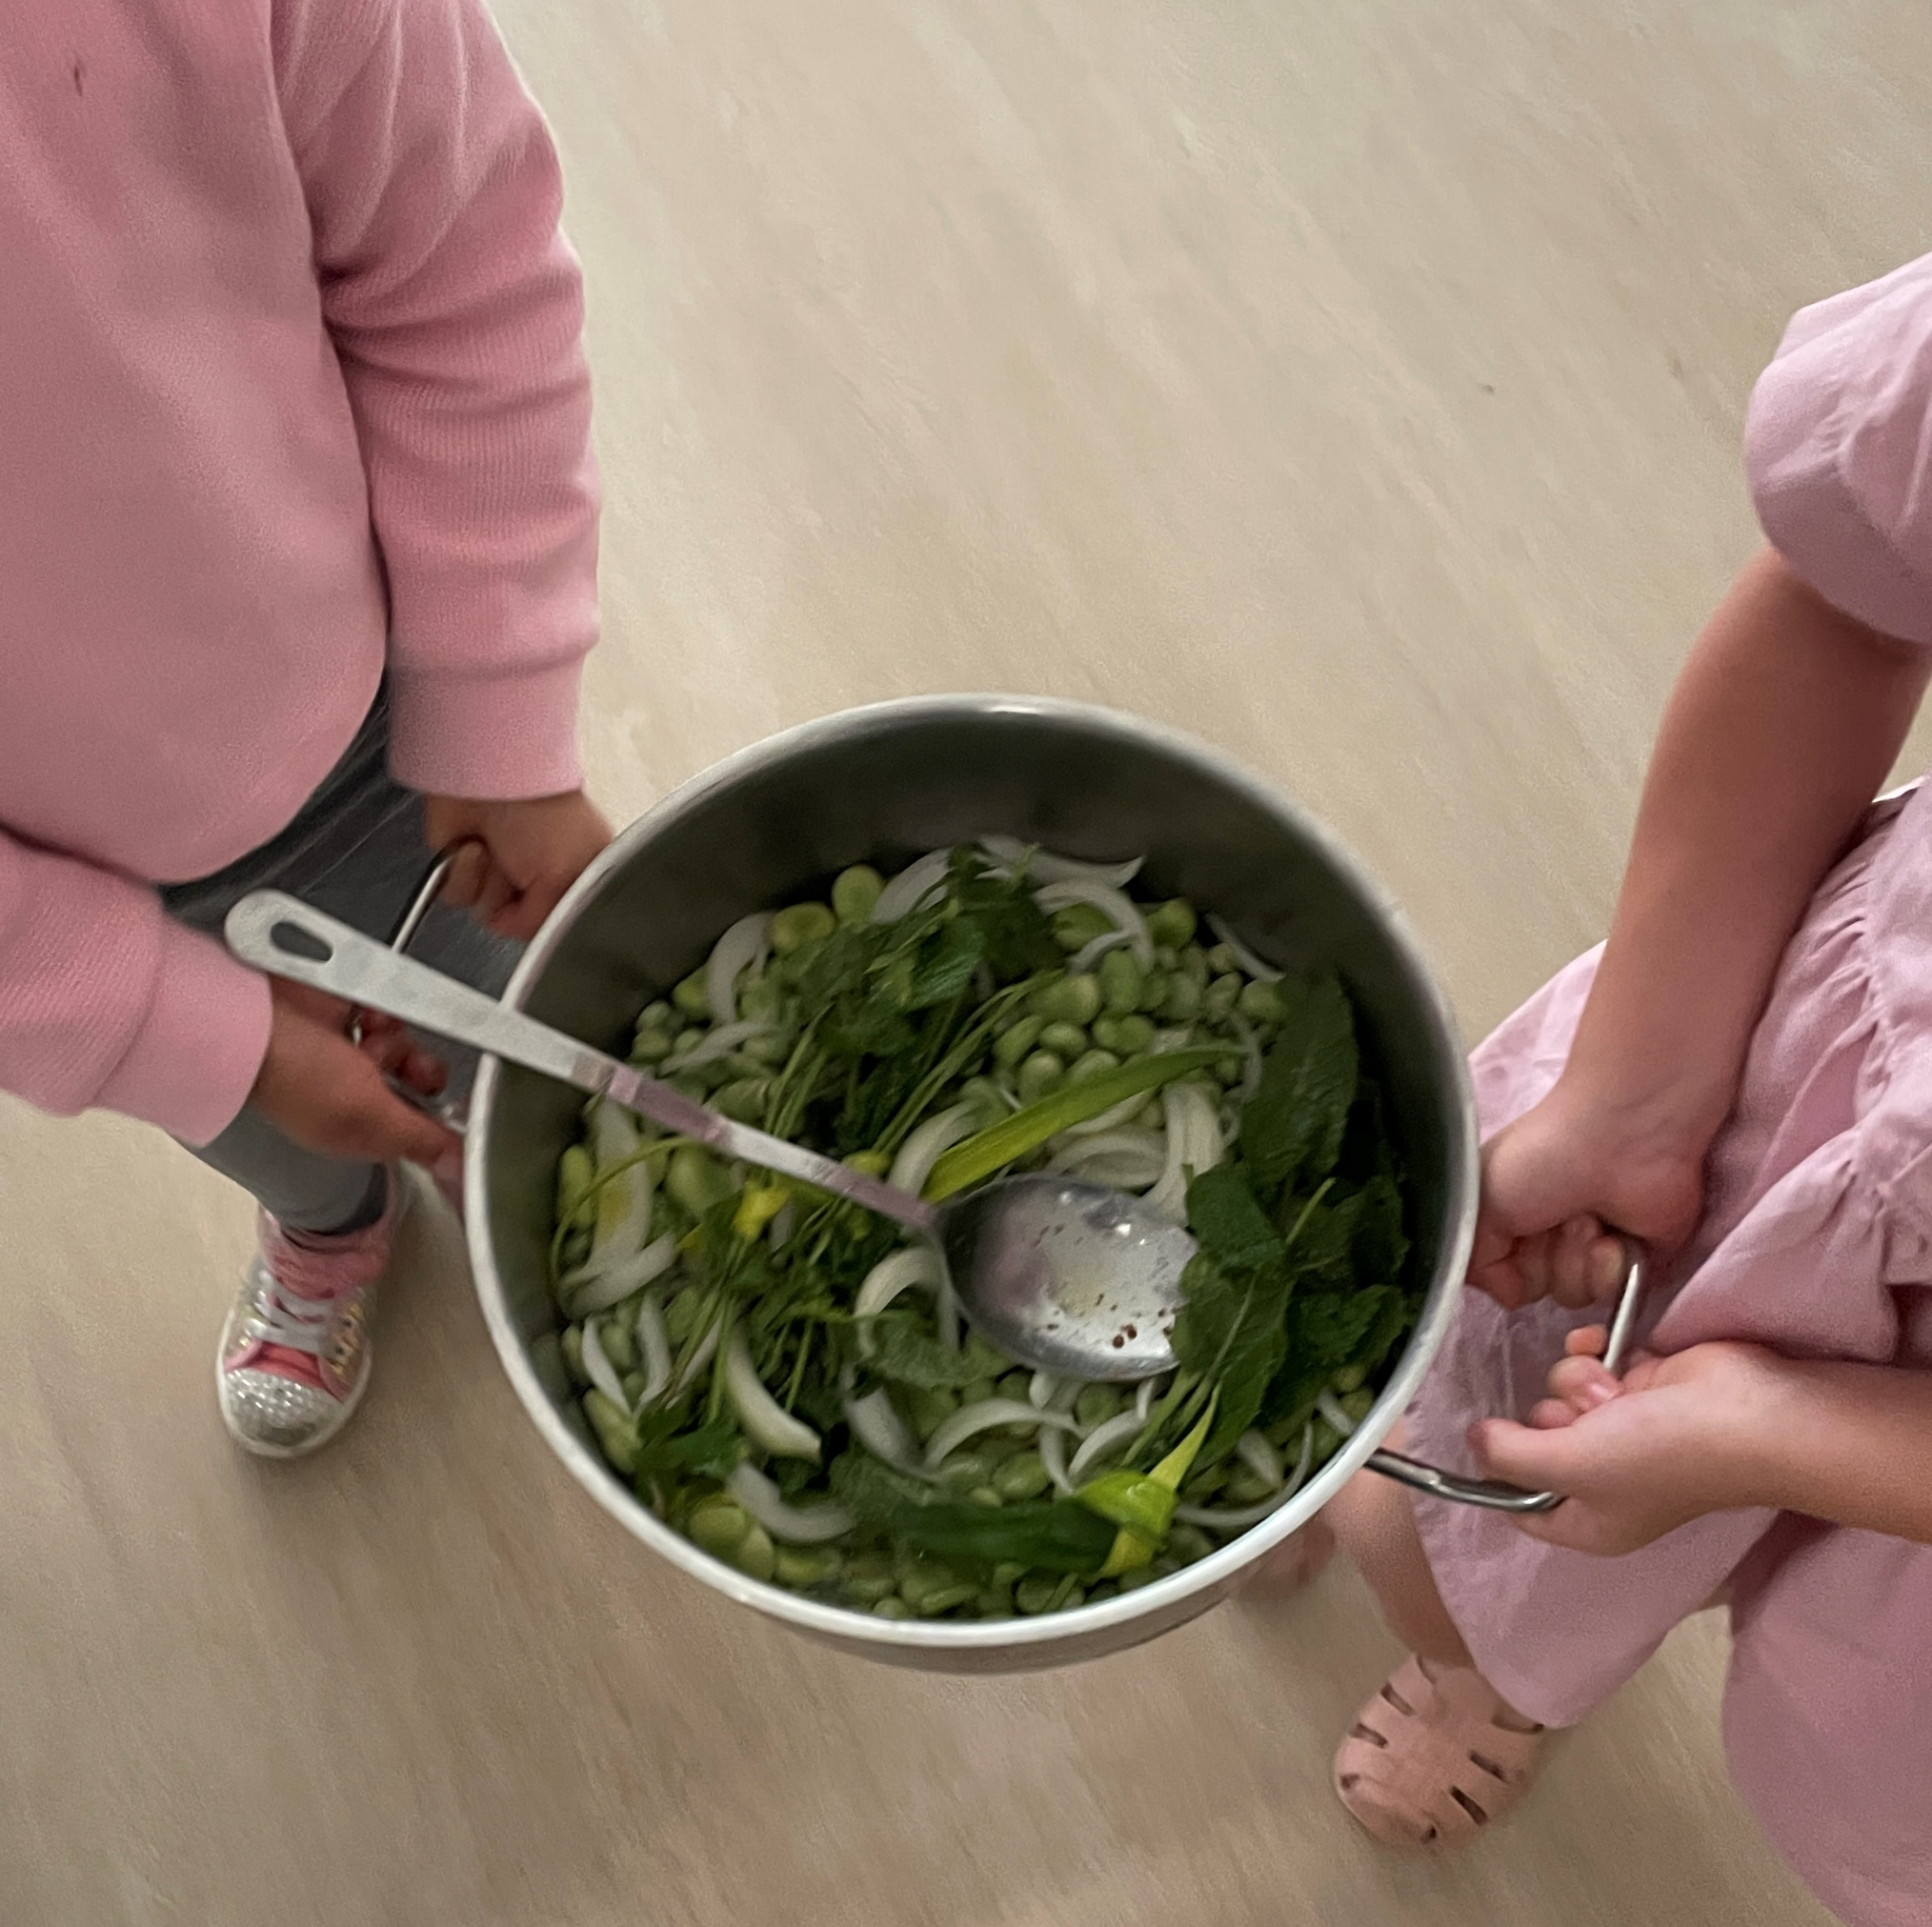
Desafio ASS 2023/2024
“Receitas Sustentáveis, têm Tradição”
PROCEDIMENTOS:
7º) Tratámos da carne (usamos pouca para que fosse + sustentável)
8º) Levámos as panelas para a cozinha e esperámos…
9º) Pronto a comer ☺
Imagem
https://alimentacaosaudavelesustentavel.abaae.pt/receitas-sustentaveis/

